Slide 1



Slide 2

Aqui, Seja Onde Seja...
Corina Noémia de Almeida

Slide 3
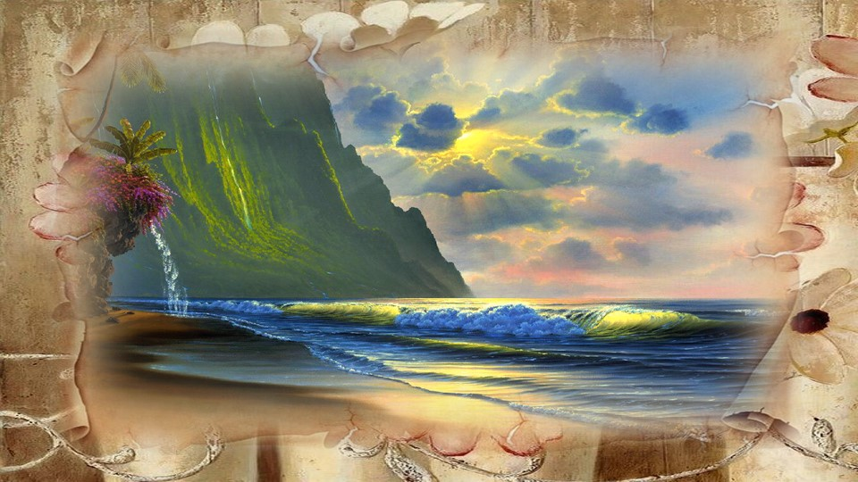

Slide 4

Aqui, seja onde seja,
neste lugar que o mundo não limita,
há céu, campo verde, mar
e o sol é uma capa infinita
que tudo doira, aquece e beija.

Slide 5
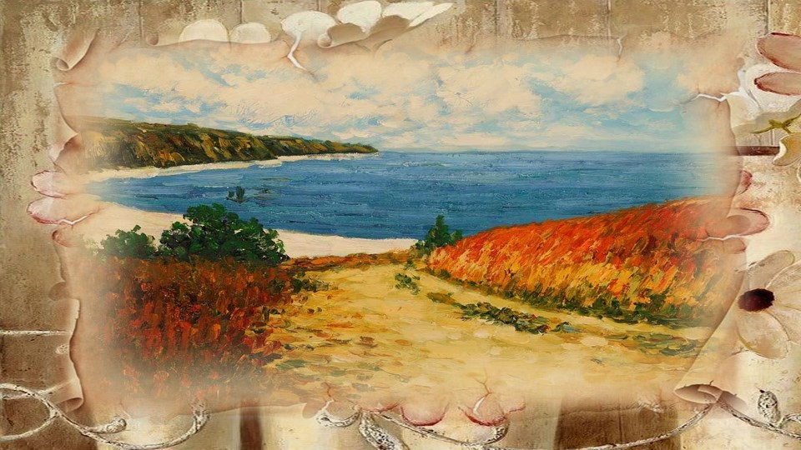

Slide 6
Aqui, seja onde seja,
há palmeiras balançando ao som da brisa
que tudo embala e acaricia.
E a areia quente suaviza
o dolente caminhar da nostalgia

Slide 7


Slide 8
Aqui, seja onde seja,
neste lugar onde o amor palpita
há amarras soltas ao vento
navio no mar alto que transita
em perigos, guerras, sofrimento
para outras margens, outras paragens.
Aqui… há uma esperança infinita!

Slide 9
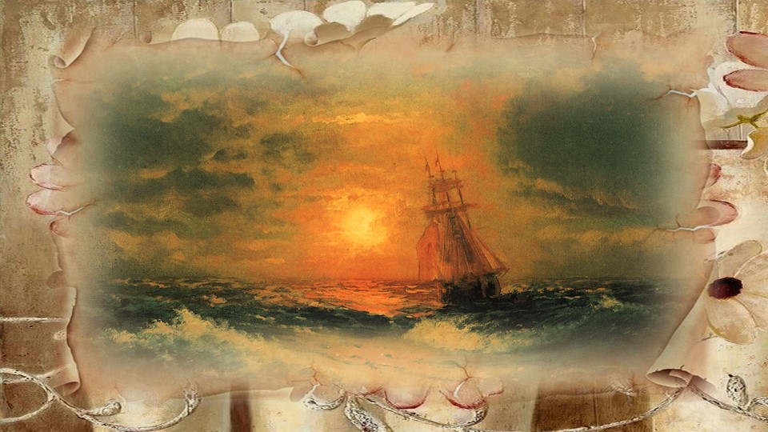

Slide 10
E tu ficaste a pensar, sonhadora:
-Quem me dera conhecer esse lugar…
E eu respondi:
-Podemos viajar por todos os lugares
Ir aos mais exóticos e invulgares
sem esse lugar encontrar, é que ele está dentro de nós,
é uma jóia escondida, é a chave do teu coração
tens de a buscar em profundidade
e depois de burilada com amor
terá um valor infinito, então…tenho um palpite
seja, onde seja, o teu lugar será o mais bonito
e o teu bem-querer não terá limite!

Slide 11


Slide 12
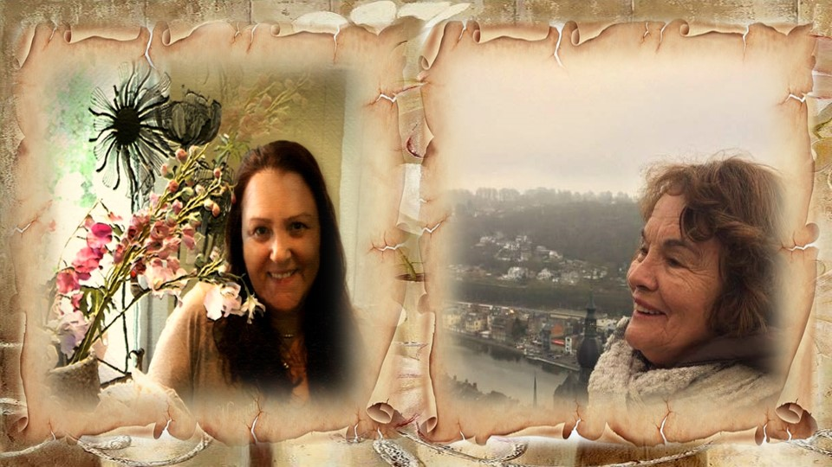
Cléo Menegatt
Corina de Almeida

Slide 13
Imagens: Internet e Acervo Pessoal
Texto: Corina Noémia de Almeida
Música: Edelweiss-André Rieu (Instrumental)
www.pinterest.com/cleonicemenegat/vídeos
http://www.sergrasan.com.br/cleoslides
Canal no Youtube:
http://www.youtube.com/c/CleoniceMenegattGoelzer
Criação, Formatação e Edição:
Cléo Menegatt
cmenegatt2016@gmail.com

